Slide 1
Difficulté
Difficulté
Comment faire :
L’ombre de Mickey?
Comment faire avec ses mains :
L’ombre d’un chien?
Réponse :
Réponse :

Slide 2
Difficulté
Difficulté
Comment faire :
L’ombre de cet animal?
Comment faire :
L’ombre de cet animal?
Réponse :
Réponse :

Slide 3
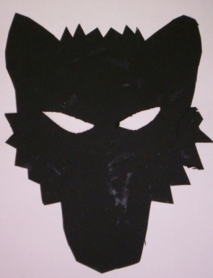
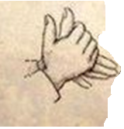
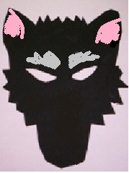
Difficulté
Difficulté
Comment faire avec ses mains :
L’ombre d’un chien?
Comment faire :
L’ombre d’un loup?
Réponse :
Réponse :

